Slide 1
Занятие 1: Виды

Slide 2
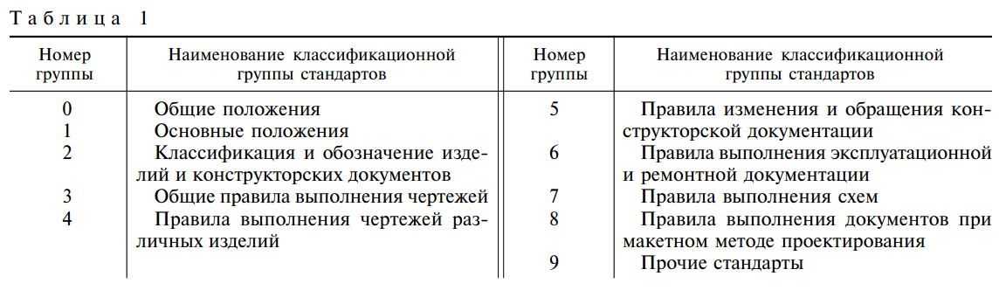
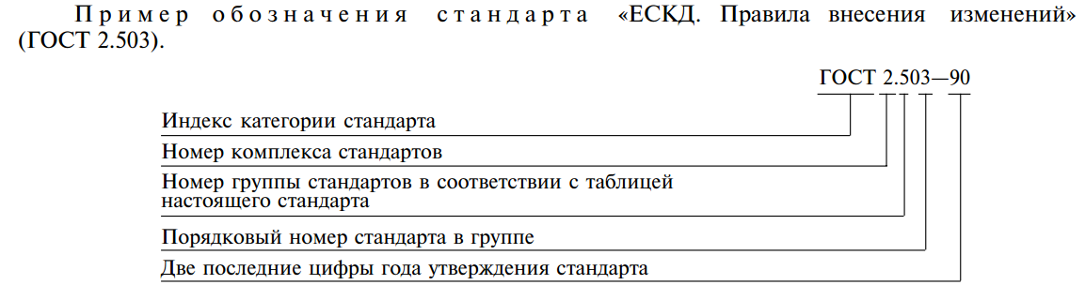
ГОСТ 2.001-93 – ЕСКД. Общие положения
ГОСТ – ГОсударственный СТандарт.
ЕСКД – Единая система конструкторской документации – комплекс стандартов, устанавливающих взаимосвязанные нормы и привила по разработке, оформлению и обращению конструкторской документации*, разрабатываемой и применяемой на всех стадиях жизненного цикла изделия (при проектировании, изготовлении, эксплуатации, ремонте и др.).
Конструкторская документация является товаром и на нее распространяются все нормативно-правовые акты, как на товарную продукцию.

Slide 3
ГОСТ 2.305-2008 – ЕСКД. Изображения - виды, разрезы, сечения
В зависимости от содержания все изображения на чертежах подразделяются на виды, разрезы или сечения
Видом называется изображение обращенной к наблюдателю видимой части поверхности предмета. Невидимые части поверхности предмета на видах указываются штриховыми линиями.
Главным видом обычно называется изображение, на котором наибольшее количество элементов поверхности указано явным образом (линиями видимого контура). Главный вид обычно располагается в поле фронтальной проекции (спереди) предмета.
Кроме главного вида существуют еще вспомогательные (дополнительные) виды, местные виды и выносные элементы. Их функция – уточнение графической информации о предмете, ее детализация.
ГОСТом предусматривается 6 основных видов: Вид спереди (главный вид), Вид сверху, Вид слева, Вид справа, Вид снизу и Вид сзади.

Slide 4
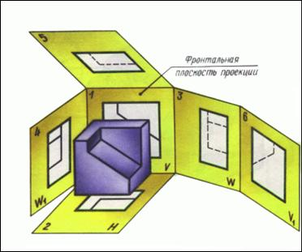
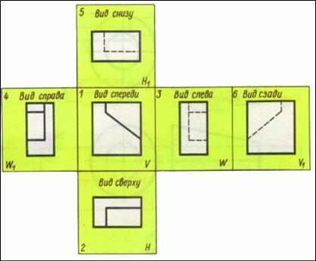
ГОСТ 2.305-2008 – ЕСКД. Изображения - виды, разрезы, сечения
Данный ГОСТ устанавливает названия и относительное расположение основных видов детали на чертеже

Slide 5
Вопросы для самопроверки
Какое изображение называется видом?
Какой вид принято называть главным?
В поле какой проекции обычно располагается главный вид?
Какой вид называется дополнительным?
Как (какими значками) на чертеже обозначаются дополнительные виды?
В каком случае дополнительный вид не обозначается специальными значками?
Как (какими значками) на чертеже обозначаются дополнительные виды?
В каком случае дополнительный вид не обозначается специальными значками?

Slide 6
Занятие 2: Разрезы и сечения

Slide 7
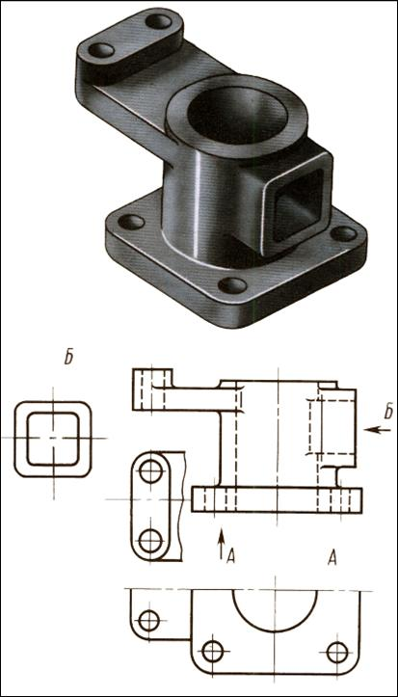
Местные виды
Если изображение имеет ось симметрии, то допускается показывать его половину
Notes:
Хотелось бы напомнить о том, что местные виды служат для уточнения информации о детали, т.е. для детализации.
На слайде представлена модель некоторого фланца. Как мы с Вами видим: на фронтальном виде недостаточно информации для формирования у нас четкого представления о геометрии данной детали. Для уточнения информации можно использовать местные виды: так вид Б используется для уточнения геометрии правого патрубка (в данном случае указывается направление взгляда и над местным видом проставляется соответствующая буква), вид А уточняет геометрию нижнего присоединительного фланца (причем в случае если вид имеет ось симметрии, то допускается показывать только его половину), а геометрию хвоста мы можем определить по вынесенному виду, который при сохранении проекционной связи никак не обозначается.

Slide 8
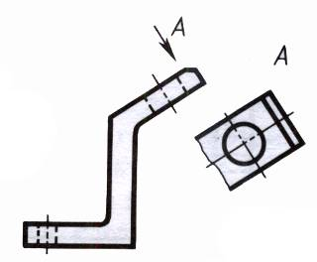
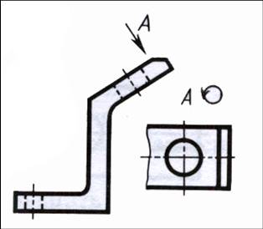
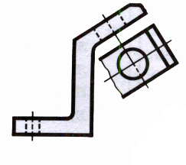
Дополнительные виды
Дополнительный вид получается проецированием детали на плоскость, не параллельную ни одной из основных плоскостей проекций
Дополнительный вид, расположенный в проекционной связи
Дополнительный вид, расположенный не в проекционной связи
Дополнительный вид повернут
Дополнительный вид можно повернуть, сохраняя при этом положение для данного предмета на главном изображении. При этом к подписи добавляется специальный знак.
Когда дополнительный вид расположен в непосредственной связи с соответствующим изображением, стрелка и надпись над видом не наносится.
Notes:
Дополнительные виды получаются проецированием детали на плоскость, не параллельную ни одной из основных плоскостей проекции.
Дополнительный вид может быть расположен в проекционной связи, тогда он проецируется на нужную плоскость и связан с основным видом осевой линией. В случае, если проекционная связь нарушается, то необходимо указывать направление взгляда на основном виде и буквенное обозначение вида над его изображением. Отличие вот этих (показать) дополнительных видов заключается в том, что в правом для удобства восприятия информации, а также для последующей простановки размеров изображение дополнительного вида повернуто на некоторый угол, о чем свидетельствует специальный значок «повернуто».

Slide 9
Сечения
Часто трех видов предмета недостаточно для передачи в полном объеме графической информации о предмете. Особенно, если предмет содержит внутренние полости сложной формы. Для передачи графической информации о внутреннем строении предмета используются сечения.
Сечением называется изображение фигуры, получающейся при мысленном рассечении предмета одной или несколькими плоскостями. На сечении указывается только то, что получается непосредственно в секущей плоскости.
В качестве секущих поверхностей как правило применяются плоскости. Однако ГОСТом допускается использование секущих цилиндрических поверхностей, развернутых в плоскость.
Notes:
Очень часто стандартных трех видов недостаточно для передачи в полном объеме графической информации о детали. Если деталь имеет внутренние полости сложной конфигурации

Slide 10
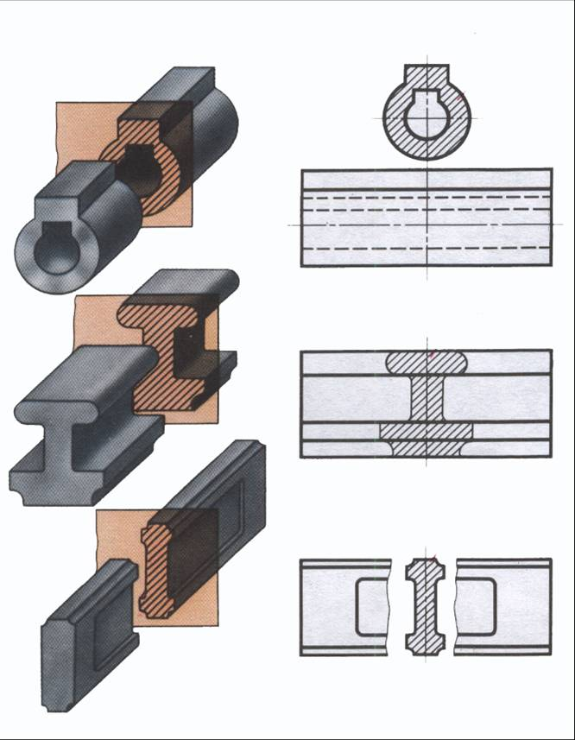
Классификация сечений
Вынесенное сечение
Наложенное сечение
Сечение, расположенное в разрыве изображения

Slide 11
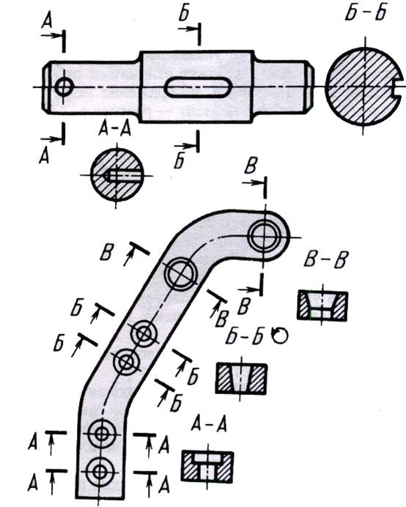
Вынесенные сечения
Предпочтительны вынесенные сечения, их контур вычерчивают сплошными толстыми линиями
Notes:
Рассмотрим 1й вид сечений, который является предпочтительным при создании чертежей деталей. На основном виде вынесенное сечение обозначается 2я жирными линиями, которые в 1,5-2 раза шире основной линии, и 2я буквами, расположенными с внешней стороны от стрелок направления взгляда. Нужно отметить на примере одинаковых сечений А-А, что вынесенное изображение таких сечения рекомендуется выполнять один раз, а на основном виде проставлять одинаковое буквенное обозначение. Также как и при построении дополнительных видов можно для удобства поворачивать изображение сечения, но в этом случае необходимо добавлять специальный значок «повернуто». (у В-В необходимо дорисовать «повернуто»). На примере детали типа «вал» мы с Вами можем уточнить сечением А-А геометрию отверстия и понять является оно глухим или сквозным, а сечением Б-Б можем уточнить глубину шпоночного паза.

Slide 12
Разрезы
Разрезом называется изображение фигуры, получающейся при мысленном рассечении предмета плоскостью (одной или несколькими) вместе с элементами предмета, расположенными за секущей плоскостью.
Упрощенно: Разрез – это сечение плюс то, что находится за ним.
Классификация разрезов
По положению секущей плоскости
По числу секущих плоскостей
Горизонтальные
Простые
Вертикальные
Сложные
Фронтальные
Ступенчатые
Профильные
Ломаные
Наклонные
Простыми называются разрезы, построенные при помощи одной секущей плоскости.

Slide 13
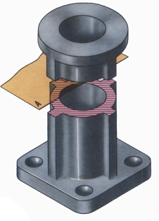
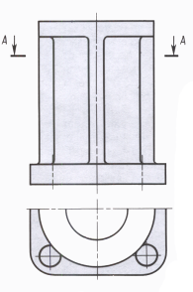
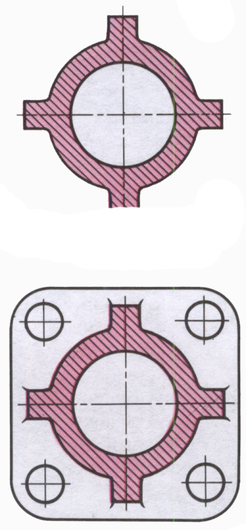
Различие между разрезом и сечением
Сечение
А-А
Разрез
А-А
В сечении показывается только то, что расположено в секущей плоскости
В разрезе показывается все то, что расположено в секущей плоскости и все то, что расположено за ней
Notes:
Давайте на примере данной детали разберем различие между сечением и разрезом.

Slide 14
Горизонтальные разрезы
Разрезы, образованные секущими плоскостями, параллельными горизонтальной плоскости проекции называются горизонтальными

Slide 15
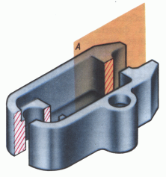
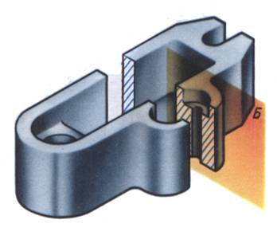
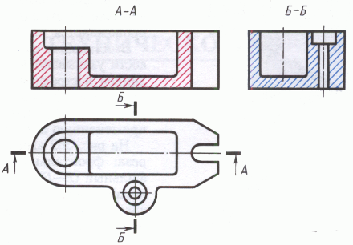
Вертикальные разрезы
Вертикальные разрезы образуются в плоскостях, перпендикулярных горизонтальной плоскости проекции
А-А
Фронтальный разрез - секущая плоскость параллельна фронтальной плоскости проекции
Профильный разрез – секущая плоскость параллельна профильной плоскости проекции

Slide 16
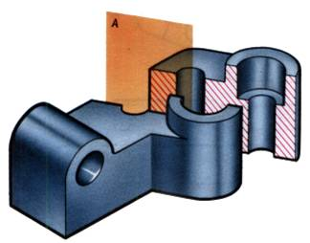
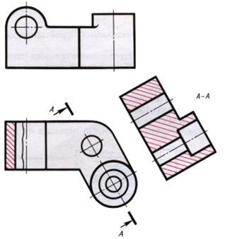
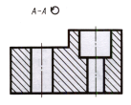
Наклонные разрезы
Разрез называется наклонным, если секущая плоскость составляет с горизонтальной плоскостью проекций угол, отличный от прямого
В соответствии с направлением взгляда
Вне проекционной связи, но с учетом направления взгляда

Slide 17
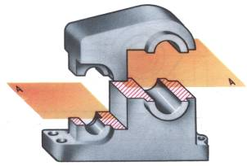
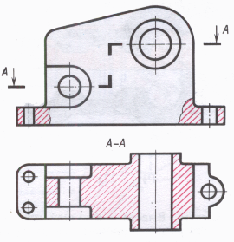
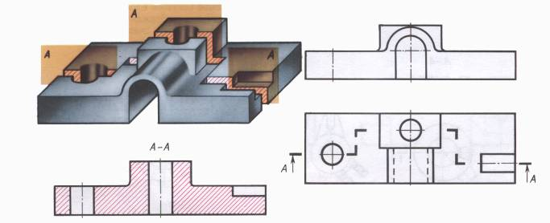
Ступенчатые разрезы
Сложный разрез, образованный двумя и более параллельными секущими плоскостями, называется ступенчатым
Ступенчатый горизонтальный разрез, образованный двумя секущими плоскостями
Сложные разрезы допускается располагать вне проекционной связи с другими изображениями

Slide 18
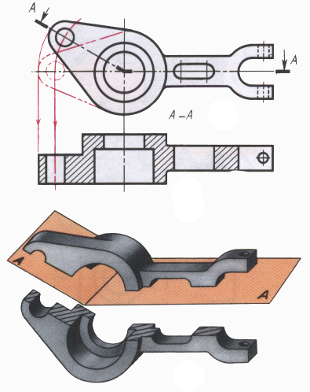
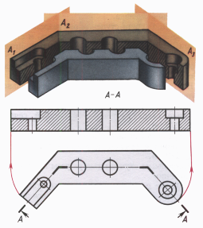
Ломаные разрезы
Сложный разрез, образованный двумя и более пересекающимися секущими плоскостями, называется ломаным
При ломанных разрезах секущие плоскости условно разворачивают до совмещения в одну плоскость, при этом направление поворота может не совпадать с направлением взгляда .
Если совмещенные плоскости окажутся параллельными одной из основных плоскостей проекции, то ломанный разрез допускается помещать на месте соответствующего вида.
При повороте секущей плоскости элементы предмета, расположенные за ней, вычерчиваются так, как если бы они проецировались на соответствующую плоскость, с которой производится совмещение.
Ломаный разрез, полученный двумя секущими плоскостями
Ломаный разрез, полученный тремя секущими плоскостями

Slide 19
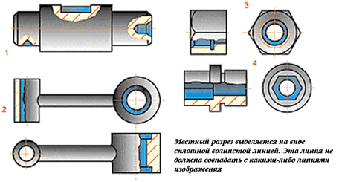
Местные разрезы
Разрез, служащий для пояснения геометрии детали лишь в одном отдельном ограниченном месте, называется местным.

Slide 20
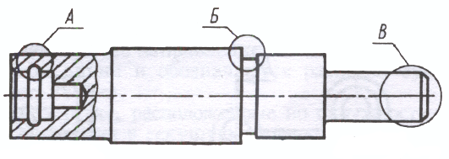
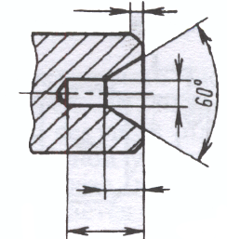
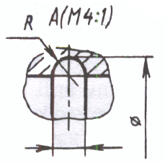
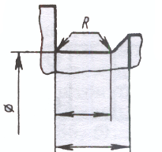
Выносные элементы
Выносным элементом называют дополнительное изображение в увеличенном виде части изделия, требующей пояснений относительно формы, размеров и прочих данных.
В(М2:1)
Б(М4:1)

Slide 21
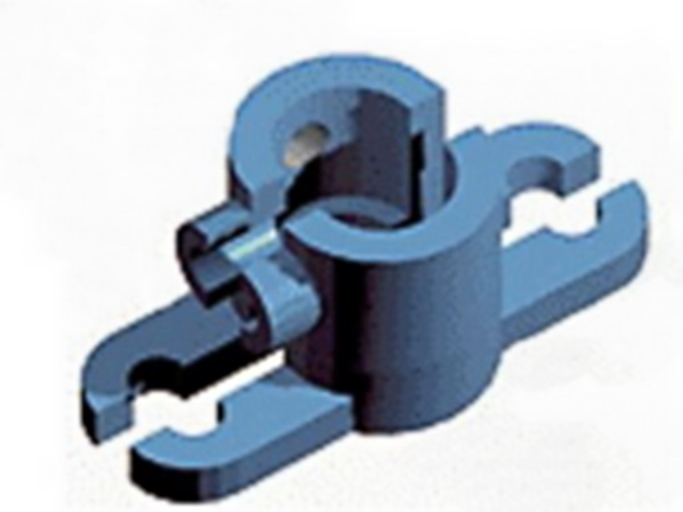
Пример задачи №1
Патрубок, фронтальный разрез, местный разрез

Slide 22
Вопросы для самопроверки
Что такое сечение?
Какие поверхности допускается применять в качестве секущих?
Как классифицируются сечения, в зависимости от их расположения по отношению к виду?
Что такое разрез?
Чем разрез отличается от сечения?
Как классифицируются сечения, в зависимости от их расположения по отношению к виду?
Какие бывают разрезы по положению секущей плоскости?
Какие бывают разрезы по числу секущих плоскостей?
Какие бывают разрезы по взаимному расположению секущей плоскости и продольной оси предмета?
Каким образом на чертеже обозначаются разрезы?
Какая линия при этом используется?

